Slide 1
YOLOv8 with Shuffle Attention and 4 Detect Heads
With Applying in Counter Strike 2 AimBot

Slide 2
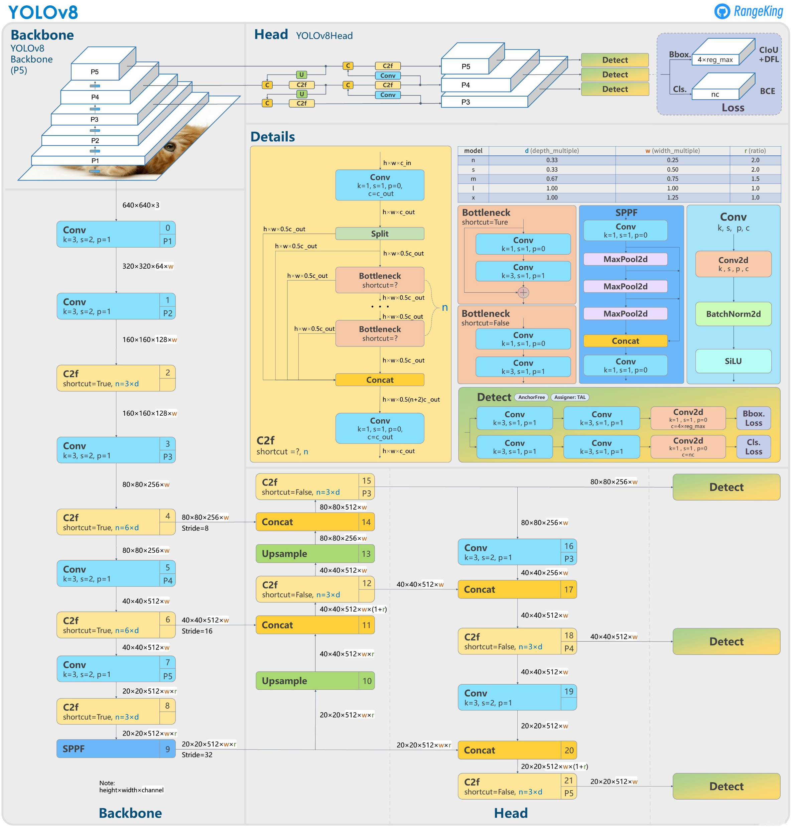
YOLOv8 Network

Slide 3
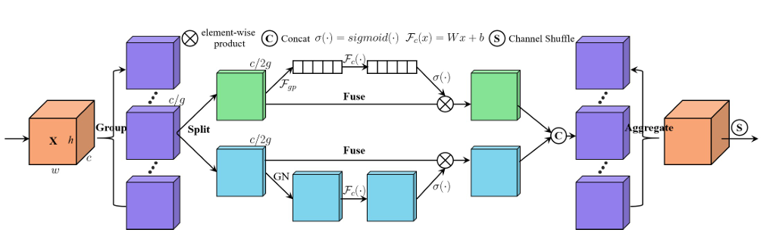
Shuffle Attention
兼顾Channel Attention和Spatial Attention
S
C

Slide 4
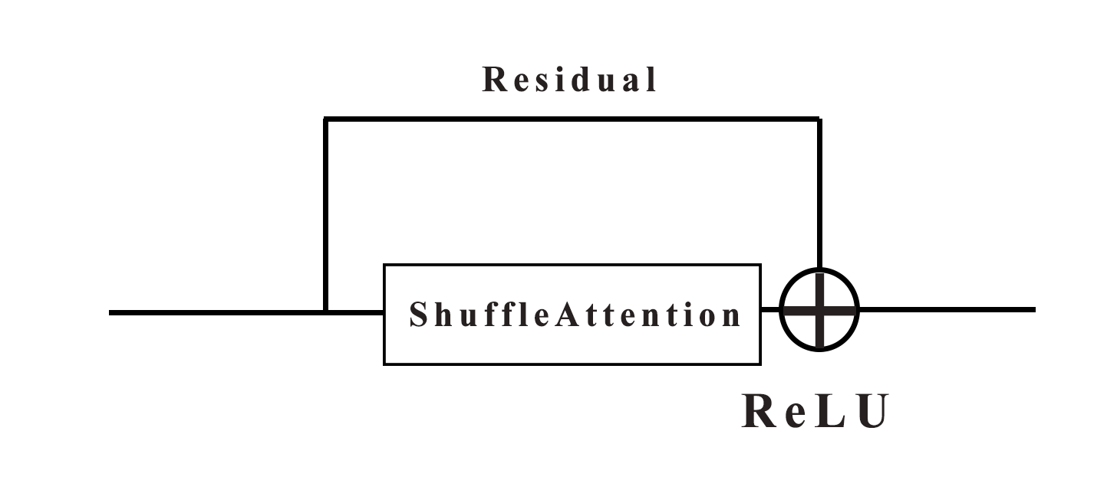
SA Block

Slide 5
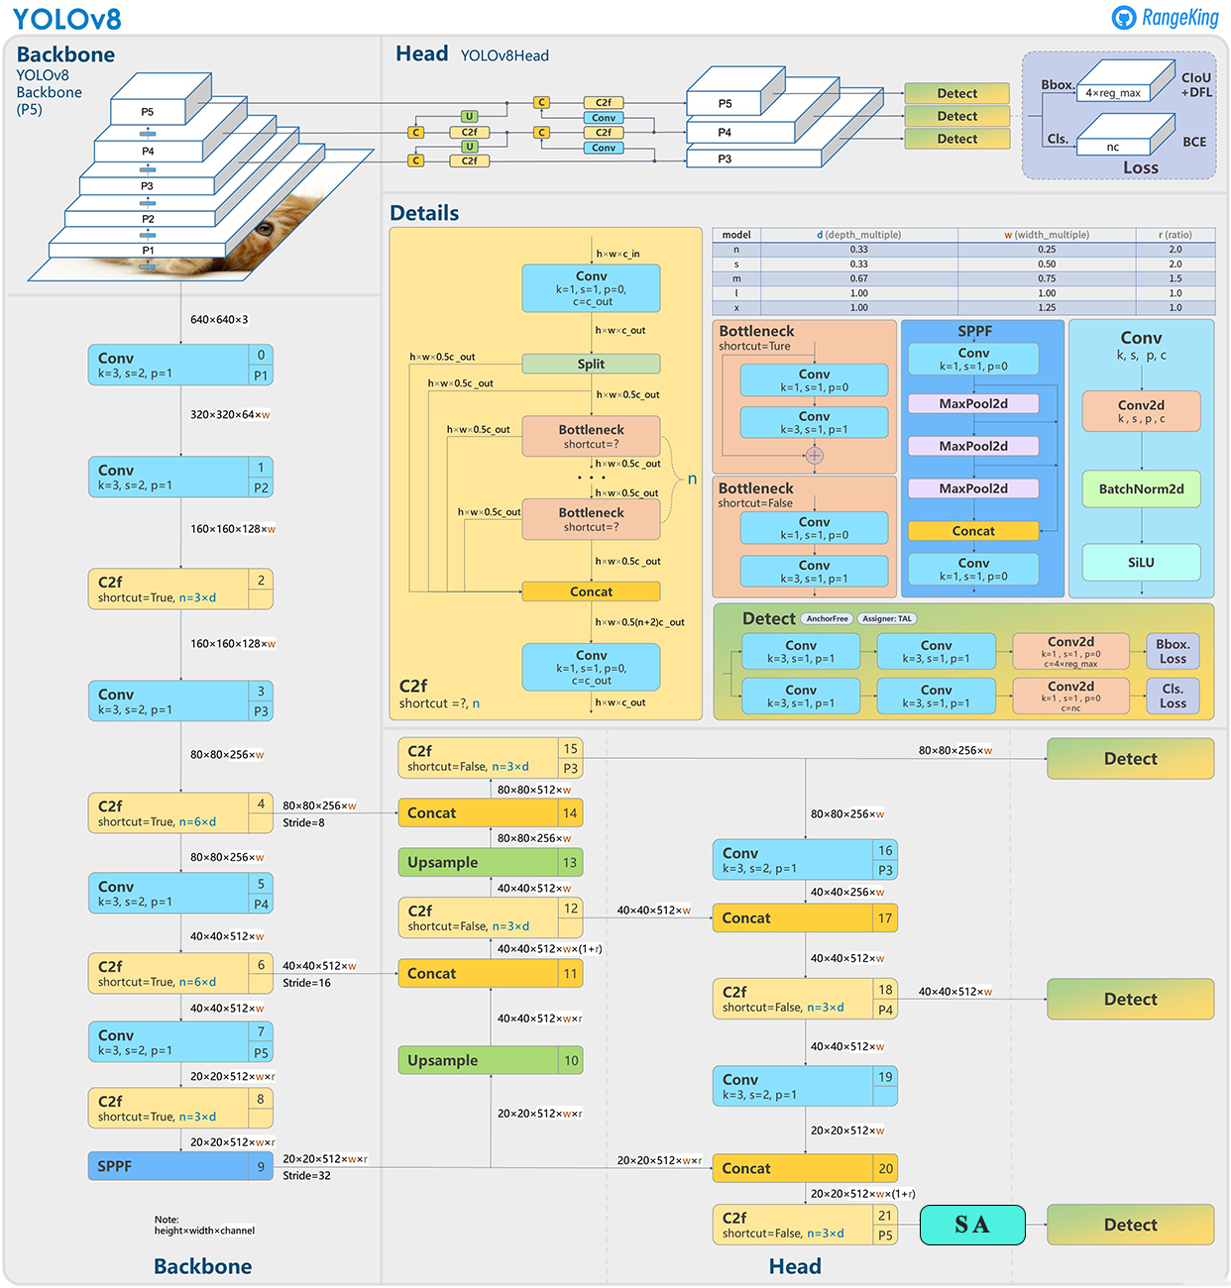
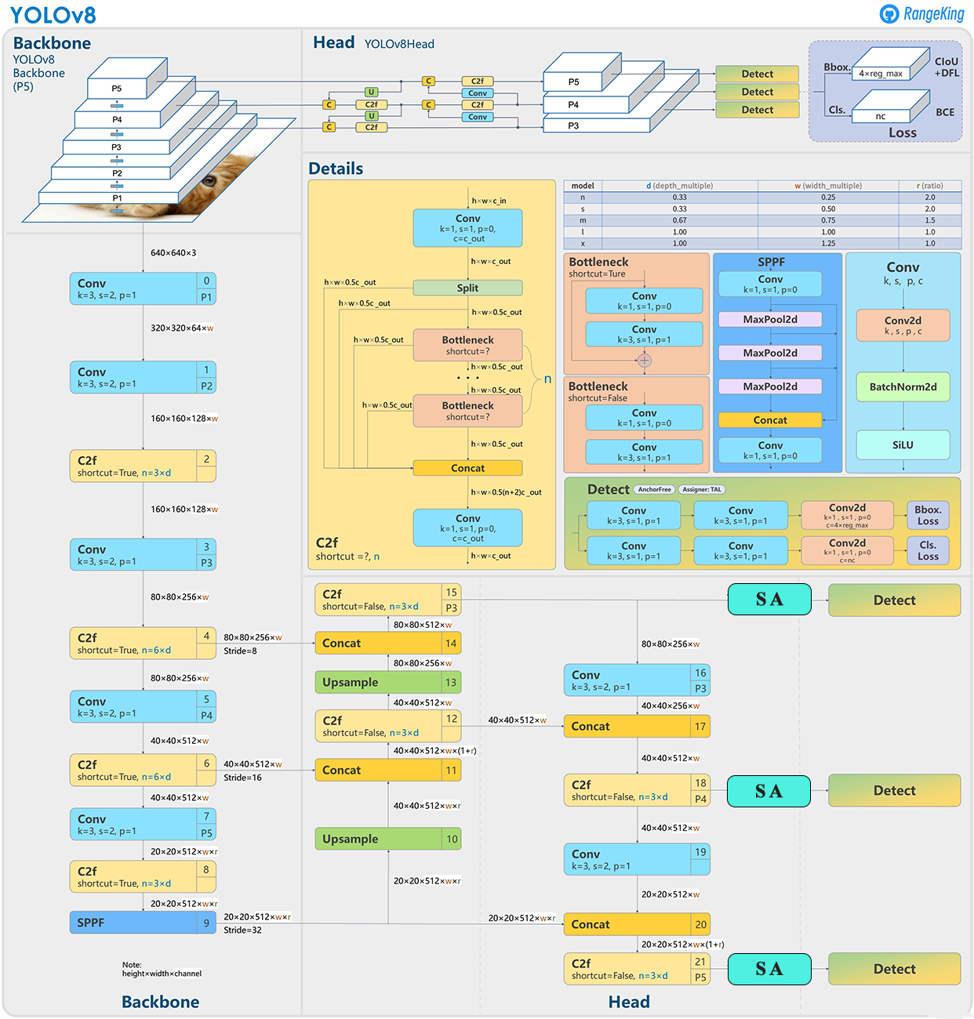
YOLOv8 SA
SA1
SA3

Slide 6
发现YOLOv8对小特征的提取能力偏弱：
YOLOv8 Head：通过对特征图不断Upsample（相当于放大特征图）来找到更小的特征
非常直观的想法：在Head中增加一层Upsample，同时增加1个Detect用来提取更小的特征
搭建YOLOv8-4Detect

Slide 7
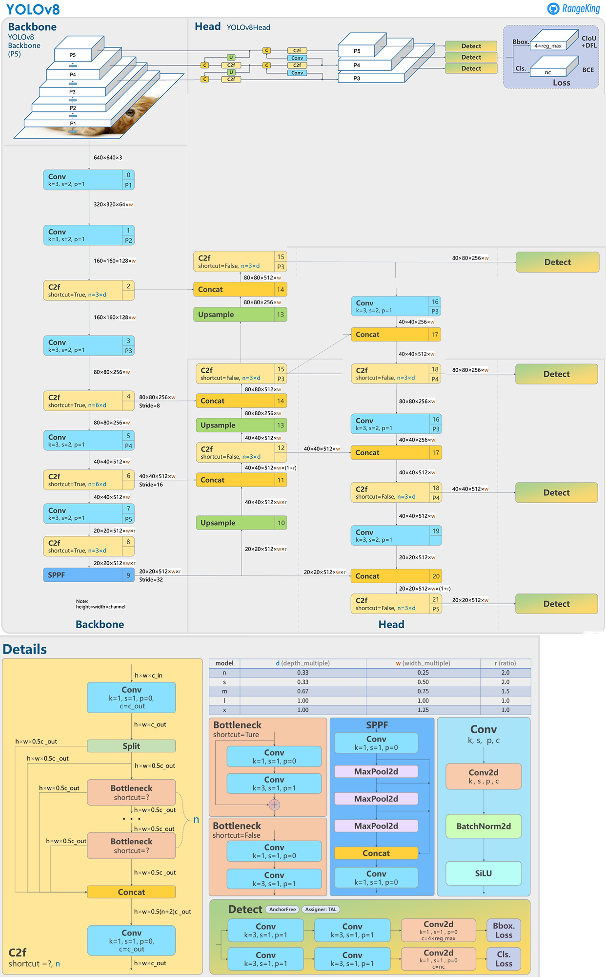
YOLOv8-4Detect

Slide 8
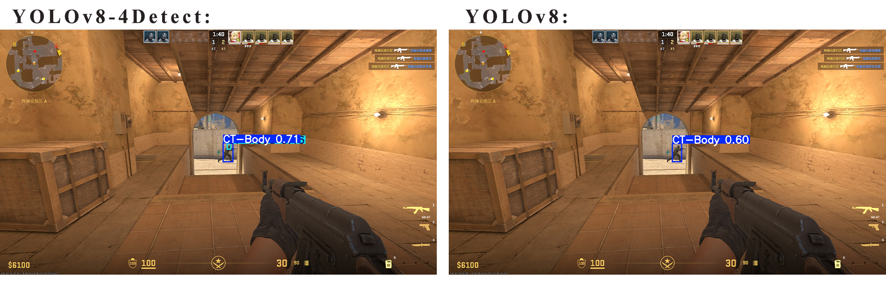
对小特征提取能力提升：

Slide 9
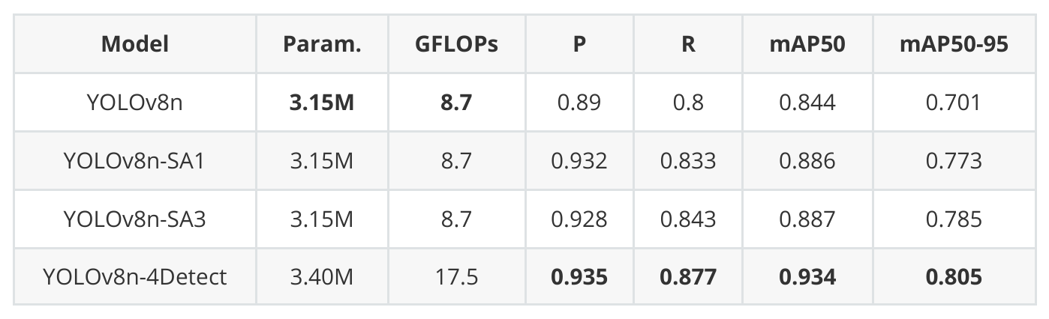
Experiment
在COCO128数据集(128张图，80个class，每张图有大量目标供检测)上对上述模型进行实验
结果：

Slide 10
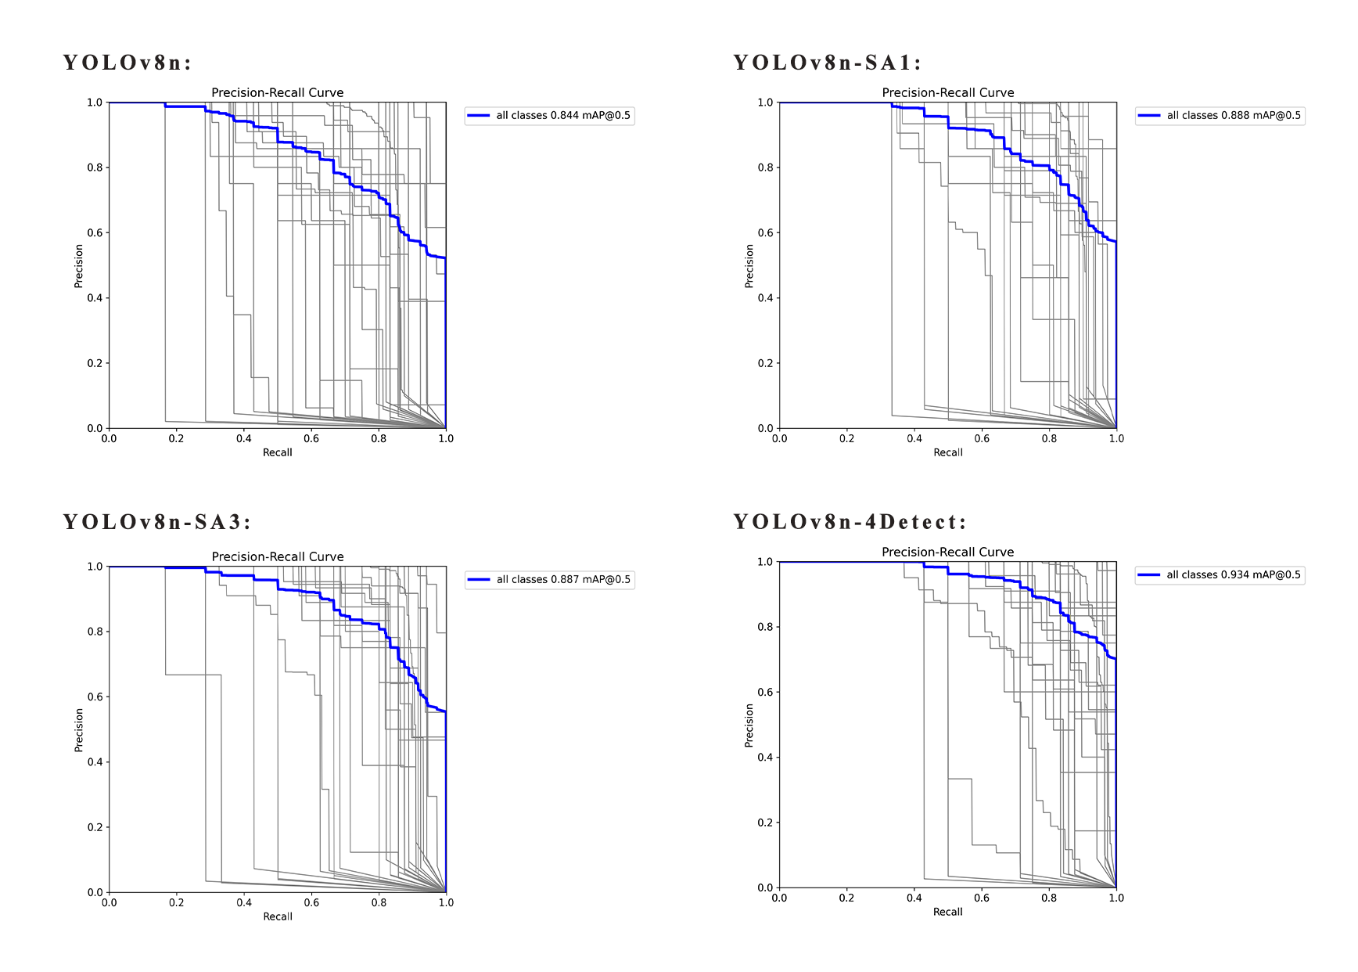
PR-Curve

Slide 11
AimBot
利用YOLOv8及其改进模型完成AimBot任务
使用pygetwindow和bettercam监控游戏画面
通过模型对游戏画面进行检测，然后自动移动准星进行瞄准（可开关，大写锁定开启时进行自动瞄准，大写锁定关闭时不移动鼠标）
提供对YOLOv8系列模型的接口，只需配置模型权重路径
可以选择攻击的目标阵营（所有人，CT或T）
(Optional)可以展示模型看到的画面
详细配置和使用说明在仓库中，接下来为演示

